Slide 1





(Bộ Kết nối tri thức và cuộc sống)

Slide 2
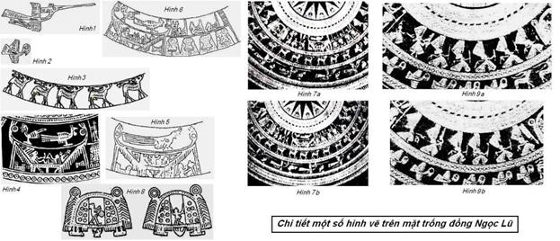
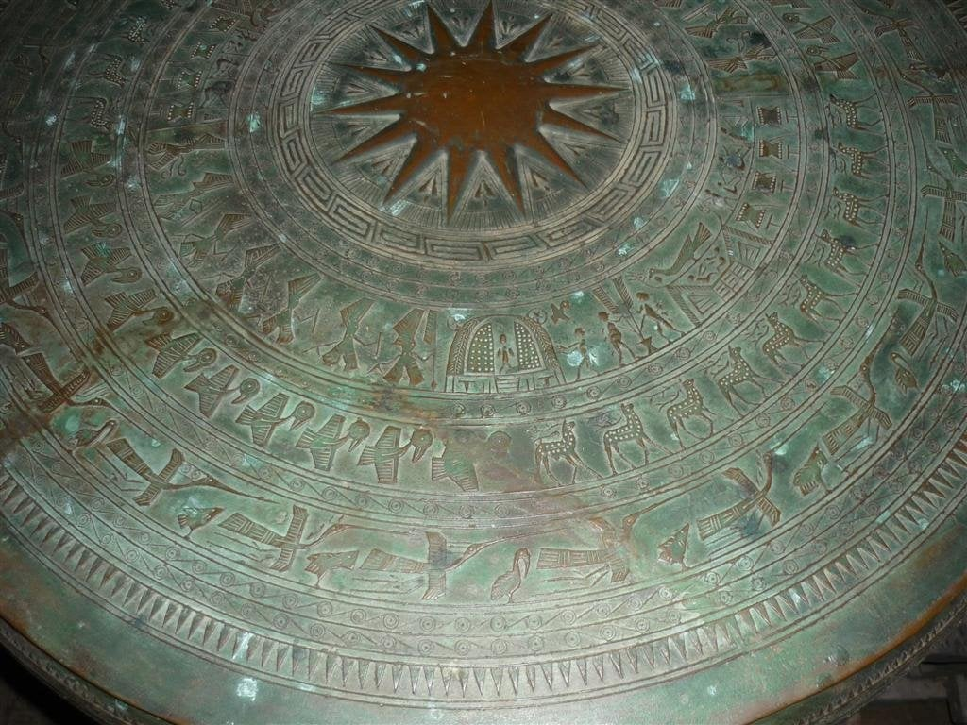
Quan sát hình ảnh trên, em nhận thấy những hoa văn trên mặt trống đồng miêu tả những gì về đời sống của người việt cổ? Theo em, các nhà khoa học dựa vào đâu để phục dựng lại lịch sử (quá khứ)?
Trống đồng Ngọc Lũ, hiện vật tiêu biểu của nền văn minh Việt cổ (trưng bày tại Bảo tàng Lịch sử quốc gia Việt Nam)

Slide 3
Bài 2 DỰA VÀO ĐÂU ĐỂ BIẾT VÀ PHỤC DỰNG LẠI LỊCH SỬ? (Tiết 1)

Slide 4
Nội dung
01
02
03
04
Tư liệu hiện vật
Tư liệu chữ viết
Tư liệu truyền miệng
Tư liệu gốc

Slide 5
01
Tư liệu hiện vật

Slide 6
Hoạt động nhóm
Hoạt động nhóm đôi trong 5 phút, hãyquan sát một số tư liệu, hiện vật (SGK tr.11) để hoàn thành phiếu bài tập sau:
Câu hỏi | Câu trả lời
Những tư liệu hiện vật được tìm thấy ở đâu?
Việc tìm thấy những tư liệu hiện vật này chứng tỏ điều gì?
Kể thêm một số tư liệu hiện vật mà em biết (có thể tìm những đồ vật trong gia đình, làng xóm)
Qua đó, em hiểu thế nào là tư liệu hiện vật?

Slide 7
Câu hỏi | Câu trả lời
Những tư liệu hiện vật được tìm thấy ở đâu?
Việc tìm thấy những tư liệu hiện vật này chứng tỏ điều gì?
Kể thêm một số tư liệu hiện vật mà em biết (có thể tìm những đồ vật trong gia đình, làng xóm)
Qua đó, em hiểu thế nào là tư liệu hiện vật?
Được tìm thấy ở Hoàng thành Thăng Long (Hà Nội)
Hoàng thành Thăng Long trước đây từng là 1 kinh đô sầm uất
- Các đồ vật: ngói; giếng nước; cuốc, liềm, bát, nồi….
- Đền, chùa, di tích lịch sử…
Tư liệu hiện vật là những di tích, đồ vật…của người xưa còn lưu giữ lại phản ánh đời sống vật chất và tinh thần của người xưa

Slide 8
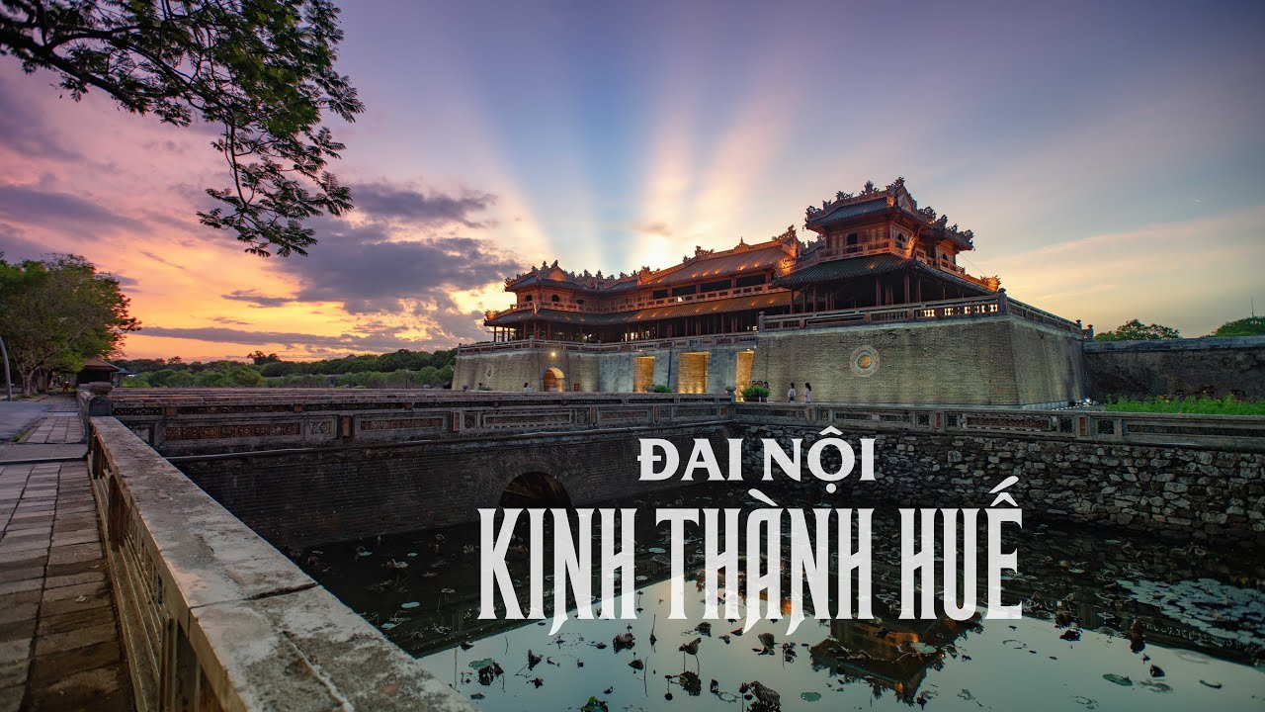
Tư liệu hiện vật
Tư liệu hiện vật là những di tích, đồ vật…của người xưa còn lưu giữ lại trong lòng đất hoặc trên mặt đất
Khai thác các hiện vật cung cấp cho chúng ta khá cụ thể và trung thực về đời sống vật chất và phần nào về đời sống tinh thần của người xưa

Slide 9
02
Tư liệu chữ viết

Slide 10
Hoạt động cá nhân
Quan sát hình 4 (tr.12) và đọc đoạn (trích Di chúc, Hồ Chí Minh toàn tập) để trả lời câu hỏi sau:
1. Đoạn tư liệu từ Di chúc của Chủ tịch Hồ Chí Minh cho em biết thông tin gì?
2. Theo em, những tấm bia ghi tên người đỗ Tiến sĩ xưa ở Văn Miếu (Hà Nội) cho em biết những thông tin gì? Nó có phải là tư liệu chữ viết không?

Slide 11
Tư liệu chữ viết
Là những bản ghi, tài liệu chép tay hay sách được in, khắc chữ…
Nguồn tư liệu này ghi chép tương đối đầy đủ về đời sống của con người
Tư liệu chữ viết thường mang ý thức chủ quan của tác giả tư liệu

Slide 12
Bài tập chuẩn bị
Nhóm 1
Nhóm 2
Đóng kịch truyền thuyết Thánh Gióng
Đóng kịch truyền thuyết Sơn Tinh, Thủy Tinh

Slide 13
Bài 2 DỰA VÀO ĐÂU ĐỂ BIẾT VÀ PHỤC DỰNG LẠI LỊCH SỬ? (Tiết 2)

Slide 14
03
Tư liệu truyền miệng

Slide 15
Họat động nhóm
Các nhóm thực hiện nhiệm vụ đã được giao ở tiết học trước
Thánh Gióng đánh giặc Ân
Sơn Tinh, Thủy Tinh

Slide 16
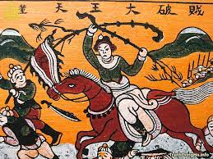
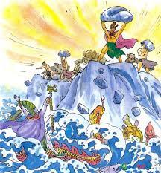
Phản ánh cuộc đấu tranh chống giặc ngoại xâm của nhân dân ta thông qua nhân vật Thánh Gióng
Phản ánh cuộc đấu tranh chống thiên tai và lũ lụt của nhân dân ta thông qua hình tượng của Sơn Tinh

Slide 17
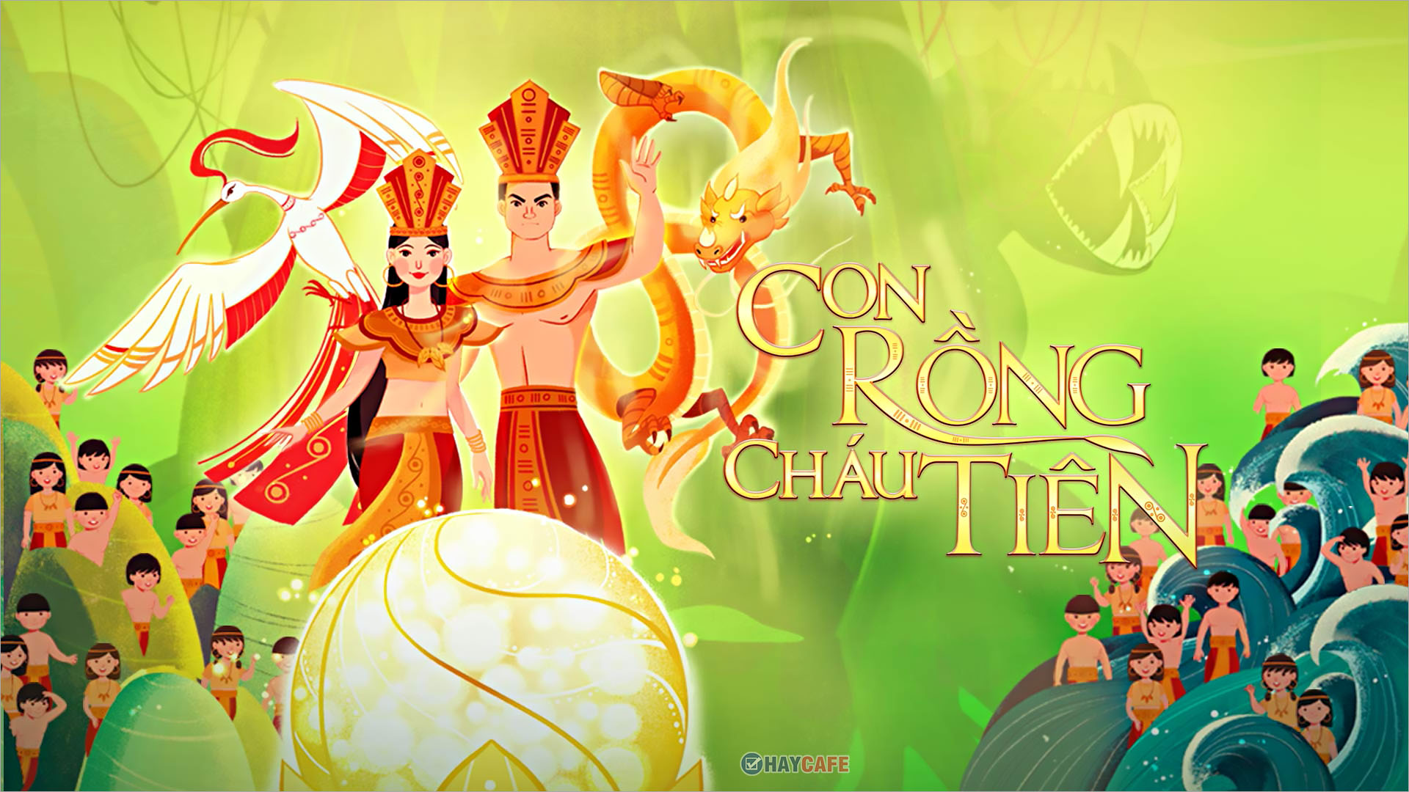
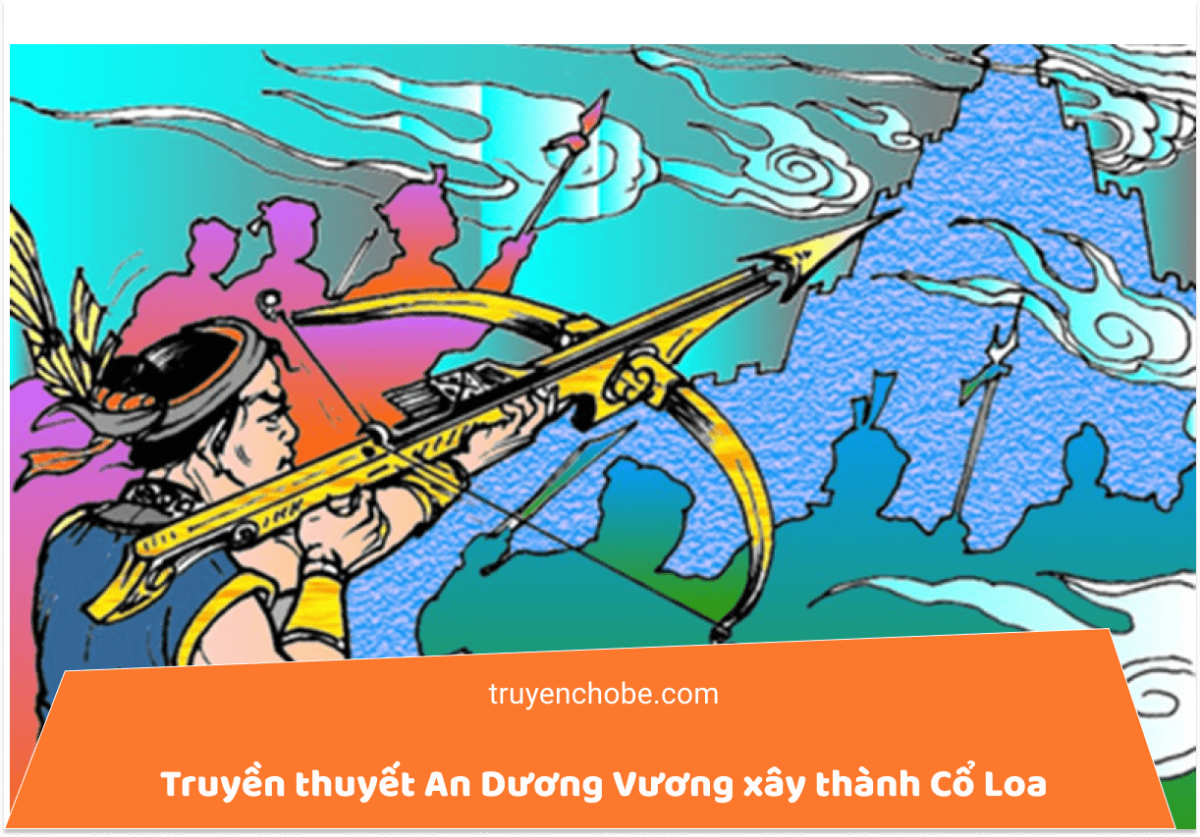
Tư liệu truyền miệng
Là những câu chuyện dân gian (thần thoại, truyền thuyết, cổ tích), được kể truyền miệng từ đời này sang đời khác
Loại tư liệu này thường không cho biết chính xác về thời gian và địa điểm, nhưng phần nào phản ánh hiện thực lịch sử

Slide 18
04
Tư liệu gốc

Slide 19
Hoạt động nhóm
Hoạt động nhóm trong 5 phút, hãyquan sát một số tư liệu, hiện vật (SGK tr.11) để hoàn thành bảng sau:
Yêu cầu | Sản phẩm
Theo em, các tư liệu đã tìm hiểu (hiện vật, chữ viết, truyền miệng) có cùng nguồn gốc, xuất xứ không?
Em hiểu thế nào là tư liệu gốc. Lấy ví dụ cụ thể
Các tư liệu đã tìm hiểu có nguồn gốc, xuất xứ khác nhau
Là tư liệu cung cấp những thông tin đầu tiên và trực tiếp về sự kiện hoặc thời kì lịch sử. Ví dụ: Bản thảo viết tay “Tuyên ngôn độc lập” ; “Lời kêu gọi toàn quốc kháng chiến”

Slide 20
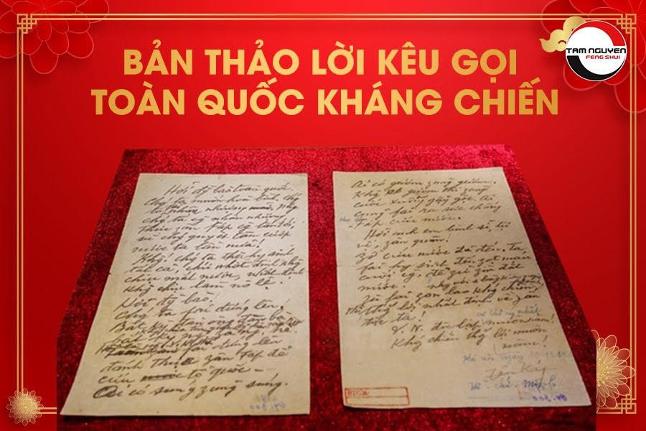
Tư liệu gốc
Là tư liệu cung cấp những thông tin đầu tiên và trực tiếp về sự kiện hoặc thời kì lịch sử nào đó
Đây là nguồn tư liệu đáng tin cậy nhất khi tìm hiểu lịch sử

Slide 21
Câu 1: Tư liệu hiện vật là
A. bản ghi chép, nhật kí hành trình của các nhà thám hiểm trong quá khứ.
B. đồ dùng mà thầy cô giáo em sử dụng để dạy học.
C. di tích, đồ vật… của người xưa còn được lưu giữ lại trong lòng đất hay trên mặt đất.
D. những lời mô tả về các hiện vật của người xưa được lưu truyền lại.

Slide 22
Câu 2: Tư liệu truyền miệng bao gồm
A. những câu chuyện thần thoại được truyền từ đời này qua đời khác.
B. những hình vẽ trên vách hang đá của người nguyên thủy.
C. những di tích, đồ vật do người người xưa để lại.
D. những hoa văn trên thân và mặt trống đồng.

Slide 23
Câu 3: Các tác phẩm như: Đại Việt sử ký, Đại Việt sử ký toàn thư…thuộc loại hình tư liệu nào?
A. Tư liệu truyền miệng.
B. Tư liệu chữ viết.
C. Tư liệu hiện vật.
D. Tư liệu gốc.

Slide 24
Câu 4: “Lời kêu gọi Toàn quốc kháng chiến” của Chủ tịch Hồ Chí Minh thuộc loại tư liệu?
A. Tư liệu truyền miệng.
B. Tư liệu chữ viết.
C. Tư liệu hiện vật.
D. Tư liệu gốc.

Slide 25
Câu 5: “Tư liệu nào sau đây không thuộc nhóm tư liệu hiện vật?
A. Trống đồng Đông Sơn.
B. Quần thể di tích cố đô Huế.
C. Rìu đá núi Đọ.
D. Bia Tiến sĩ ở Văn Miếu - Quốc Tử Giám.

Slide 26
Câu 6: Yếu tố nền tảng nào sau đây không giúp con người phục dựng lại lịch sử?
A. Tư liệu truyền miệng.
B. Các bài nghiên cứu khoa học.
C. Tư liệu hiện vật.
D. Tư liệu gốc.

Slide 27
Câu 7: Ý nghĩa và giá trị của sử liệu là:
A. bằng chứng giúp các nhà sử học "dựng lại lịch sử" một cách chính xác và khách quan nhất.
B. Hình dung về cuộc sống tinh thần.
C. Để biết tương đối đầy đủ về đời sống con người.
D. Nhận thức được những gì đã xảy ra ở hiện tại.

Slide 28
Câu 8: Điểm hạn chế của tư liệu truyền miệng là gì?
A. Ghi chép tương đối đầy đủ về đời sống con người.
B. Phần nào phản ánh hiện thực lịch sử.
C. Là những tư liệu “câm”, rất khó nghiên cứu, khai thác.
D. Nội dung có thể bị thêm, bớt, thậm chí nhuốm màu thần thoại.

Slide 29
Câu 9: Đâu không phải là một nguồn sử liệu?
A. Nhóm hiện vật lợp mái cung điện thời Lý.
B. Sự tích Hồ Hoàn Kiếm.
C. Lễ hội Khai ấn đền Trần (Nam Định).
D. “Lời kêu gọi Toàn quốc kháng chiến” của chủ tịch Hồ Chí Minh.

Slide 30
Vận dụng
Ở nhà em hoặc nơi em sinh sống có những hiện vật nào có thể giúp tìm hiểu lịch sử? Hãy giới thiệu ngắn gọn 1 hiện vật mà em thích.
Hãy viết 1 đoạn văn ngắn về lịch sử ngôi trường em đang học (Tên ngôi trường, thành lập từ khi nào? Thay đổi như thế nào theo thời gian?....)

Slide 31
Cảm ơn các em đã chú ý lắng nghe

